Slide 1
Code Talks
Notizen

Slide 2

Development
Scheme im Web-Browser
HTML scripting language
make it look like Java
made it look like C and AWK
Mistakes (some recapitulating LISP) were frozen early
Inhalt: http://de.slideshare.net/BrendanEich/splash-9915475
Bild: Mozilla Digital Memory Bank, Object #135, 19 May 2006, http://mozillamemory.org/detailview.php?id=135

Slide 3
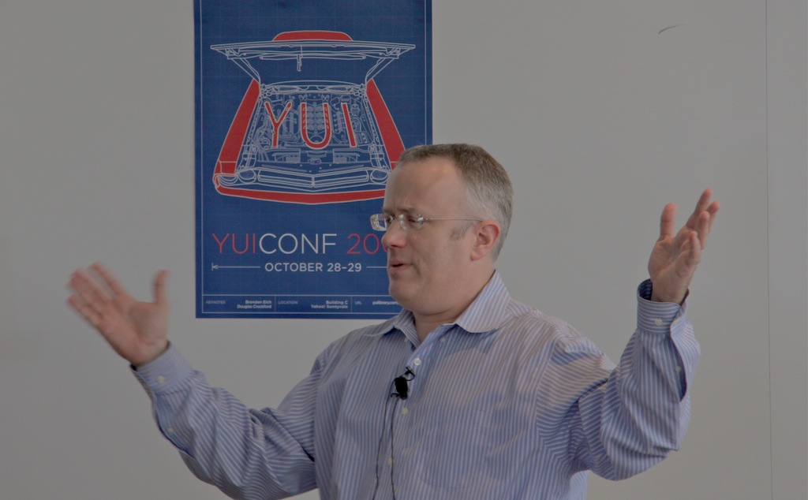
Design goals
Copy/paste snippets of code into HTML
Tolerate “minor” errors (e.g., missing semicolons)
Simpliﬁed event handling
onclick, onmouseover
inspired by HyperCard
Pick a few hard-working, powerful primitives
First class functions for procedural abstraction (AWK more than Scheme)
Objects everywhere, prototype-based (Self, but only one parent per object)
Leave all else out!
Bild: Some rights reserved by superfluity, http://www.flickr.com/photos/equanimity/

Slide 4
Typen in JS sind sehr einfach
Basistypen sind
Zahlen (number)
Strings (string)
Boolean (boolean)
undefined
null ist kein Basistyp sondern ein Objekt
Diese sind unveränderlich.
Notes:
null ist ein Objekt=?!

Slide 5
Strict
Variablen: Werden durch die var-Anweisung deklariert.
Wenn die var-Anweisung vergessen wird, dann werden globale Variablen (im Browser das Window-Objekt) deklariert.
Warum das? JS war dazu da, per Copy‘n‘Paste verwendet zu werden (z.B. MouseOver). Daher war es sehr fehlertolerant (Semikolon optional, var optional).
Dies ist in größeren Anwendungen nicht mehr wünschenswert.
Daher ist das in ES5 nicht mehr erlaubt.
Die var-Anweisung ist Pflicht im „strict mode“.

Slide 6
var
Wobei wir bei var wären.
Var ist das Schlüsselwort, um eine Variable zu definieren.

Slide 7
Gültigkeitsbereich von Variablen
Achtung: Anders als in vielen anderen Programmiersprachen, wie Java und C, wird durch einen Block kein neuer Gültigkeitsbereich für Variablen definiert. Das heißt, auch Variablen, die in einem Block definiert wurden, sind außerhalb des Blocks nach ihrer Deklaration sichtbar.

Slide 8
Objekte
Alle Datentypen außer Basistypen sind Objekte:
Arrays
Funktionen
Reguläre Ausdrücke (Funktionen)
Objekte selbst

Slide 9
Literale
Wir hatten bereits Typen besprochen.
In JS gibt es Literale
lassen sich direkt verwenden
sind unveränderlich
haben Methoden
nutzen Autoboxing

Slide 10
Objekt
Ein Objekt ist ein:
Container für Schlüssel-Wert-Paare (Slots)
Kann direkt über das Objekt-Literal gebildet werden

Slide 11
Object
// there is an Object literal
var person = {
name: "Oma",
age: 88
};

Slide 12
Browser
Native / ursprüngliche Ablaufumgebung ist der Browser
ABER: JS ist auch Headless über Node (V8 + Libraries) möglich

Slide 13

Node.js

Slide 14
Kontrollstrukturen: for-Schleife
for (var i = 0, j = 100; i < 100; i++, j--) {
console.log(i);
console.log(j);
};

Slide 15
Console
Debuggen über alert ist doof
Aber: Mit console.log() (debug, info, warn, error) bekommt man geregeltes Logging hin
Es gibt JS-Debugger
Besser ist natürlich test-getriebene Entwicklerung

Slide 16
Arrays
Ein Array ist vom Typ Object
D.h., es ist ein Objekt mit Properties und Methoden.

Slide 17
For-Schleife
Veränderung von Eigenschaften in einer Schleife
Wenn die Eigenschaften in der Schleife hinzugefügt wurden, dann kann man sich nicht darauf verlassen, dass diese Eigenschaften in der Iteration berücksichtigt werden. Daher sollte das Objekt in der Schleife nicht verändert werden.

Slide 18
Arrays - forEach
Methoden wie forEach
aber auch filter, map & reduce.

Slide 19
Funktionen
Funktionen in JS sind wichtiger als Objekte.

Slide 20
Funktionsliteral
function plus(x, y) {
return x + y; // ansonsten undefined
}
plus(1,2); // 3

Slide 21
Parameter
Slots – alles wird in JS über einen Namen oder eine Referenz adressiert
Deshalb:
Funktionen lassen sich nicht anhand der Parameter überladen.
Nicht übergebene Parameter sind „undefined“.
Zuviel übergebene Parameter stehen im Bonusparameter „arguments“ zur Verfügung.

Slide 22
Class Pattern – Konstruktor Functions
function MyClass() {}
var instance = new MyClass();

Slide 23
Class Pattern – this
function MyClass(arg) {
this.arg = arg;
}
var inst = new MyClass('foo');
console.log(inst.arg); // => 'foo'

Slide 24
Class Pattern – method pattern
function MyClass() {
this.greet = function() {
console.log('Hello!');
};
}
var inst = new MyClass();
inst.greet(); // => 'Hello
// Strange: Jedes Objekt hat eine eigene Kopie der Funktion greet!

Slide 25
Class Pattern – Prototypes!
function MyClass() {}
MyClass.prototype.greet = function() {
console.log('Hello!');
};
var inst = new MyClass();
inst.greet(); // => 'Hello!
// Jetzt gibt es nur noch eine „Kopie“ der greet-Funktion ☺

Slide 26
Class Pattern – Sichtbarkeit von Variablen
function log() {
for (var p = 0; ...) {};
}
console.log(p);

Slide 27
Class Pattern – IFEE
(function log() {
for (var p = 0; ...) {};
}())
// IFEE dann auf die Konstruktor-Funktion und Prototypen anwenden

Slide 28
Module – Export
var module = (function () {
var myModule = {};
var privateVariable = 1;
function privateMethod() {
// ...
}
// export return {
getVar : function () {
return privateVariable;
}
};
})();

Slide 29
Module – Export
var module = {};
(function (export) {
var myModule = {};
var privateVariable = 1;
function privateMethod() {
// ...
}
// export export.getVar: privateMethod };
})();

Slide 30
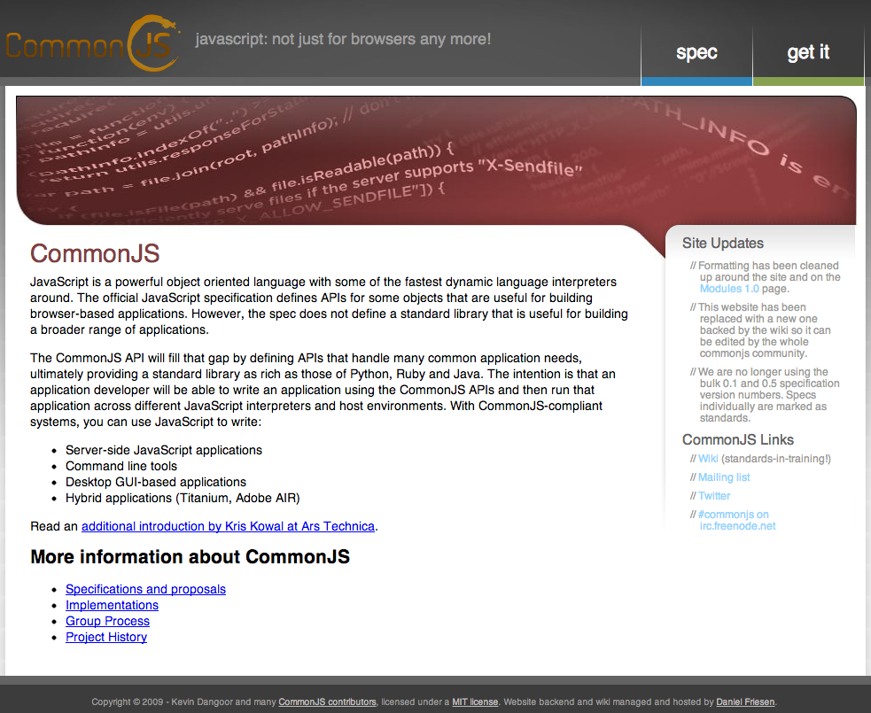
Common JS
Notes:
CommonLisp
kein E/A
-> CommonJS

Slide 31
Module – in CommonJS umbauen
var myModule = {};
var privateVariable = 1;
function privateMethod() {
// ...
}
// export export.getVar = privateMethod;

Slide 32
Closures
Code + Scope = Closure
Eine Funktion wird stets in einem Funktionsgeltungsbereich ausgeführt.
Der Funktionsgeltungsbereich gilt auch, wenn in einer Funktion eine weitere, innere Funktion definiert wird.
Diese Funktion hat dann Zugriff auf die Variablen der äußeren Funktion. Ausnahmen sind hier this und der Bonusparameter arguments, da diese Parameter von jeder Funktion selbst überschrieben werden.

Slide 33
Closures
function outerFunction() {
var x = "Hello";
function innerFunction() {
return x;
}
return innerFunction();
}
outerFunction(); // Hello

